Slide 1
Cas clinique : intoxication au paracétamol
M D.

Slide 2
TS (4/06/05 : 11H45)
Clinique : patient conscient mais sédaté
Médicaments suspectés : Imovane® (Zopiclone), Lexomil ® (Bromazepam), Ibuprofène.
Heure de prise probable : 8H30

Slide 3
Biologie
Biochimie : bilan N (iono complet)
Toxicologie :
  Ethanol : <0.1g/l
  Salicylés : 46mg/l (thérapeutique : 150-250mg/l)
  ATD tricycliques : inférieur au seuil de détection
  Paracétamol : 76mg/l → interprétation : nomogramme de Prescott

Slide 4
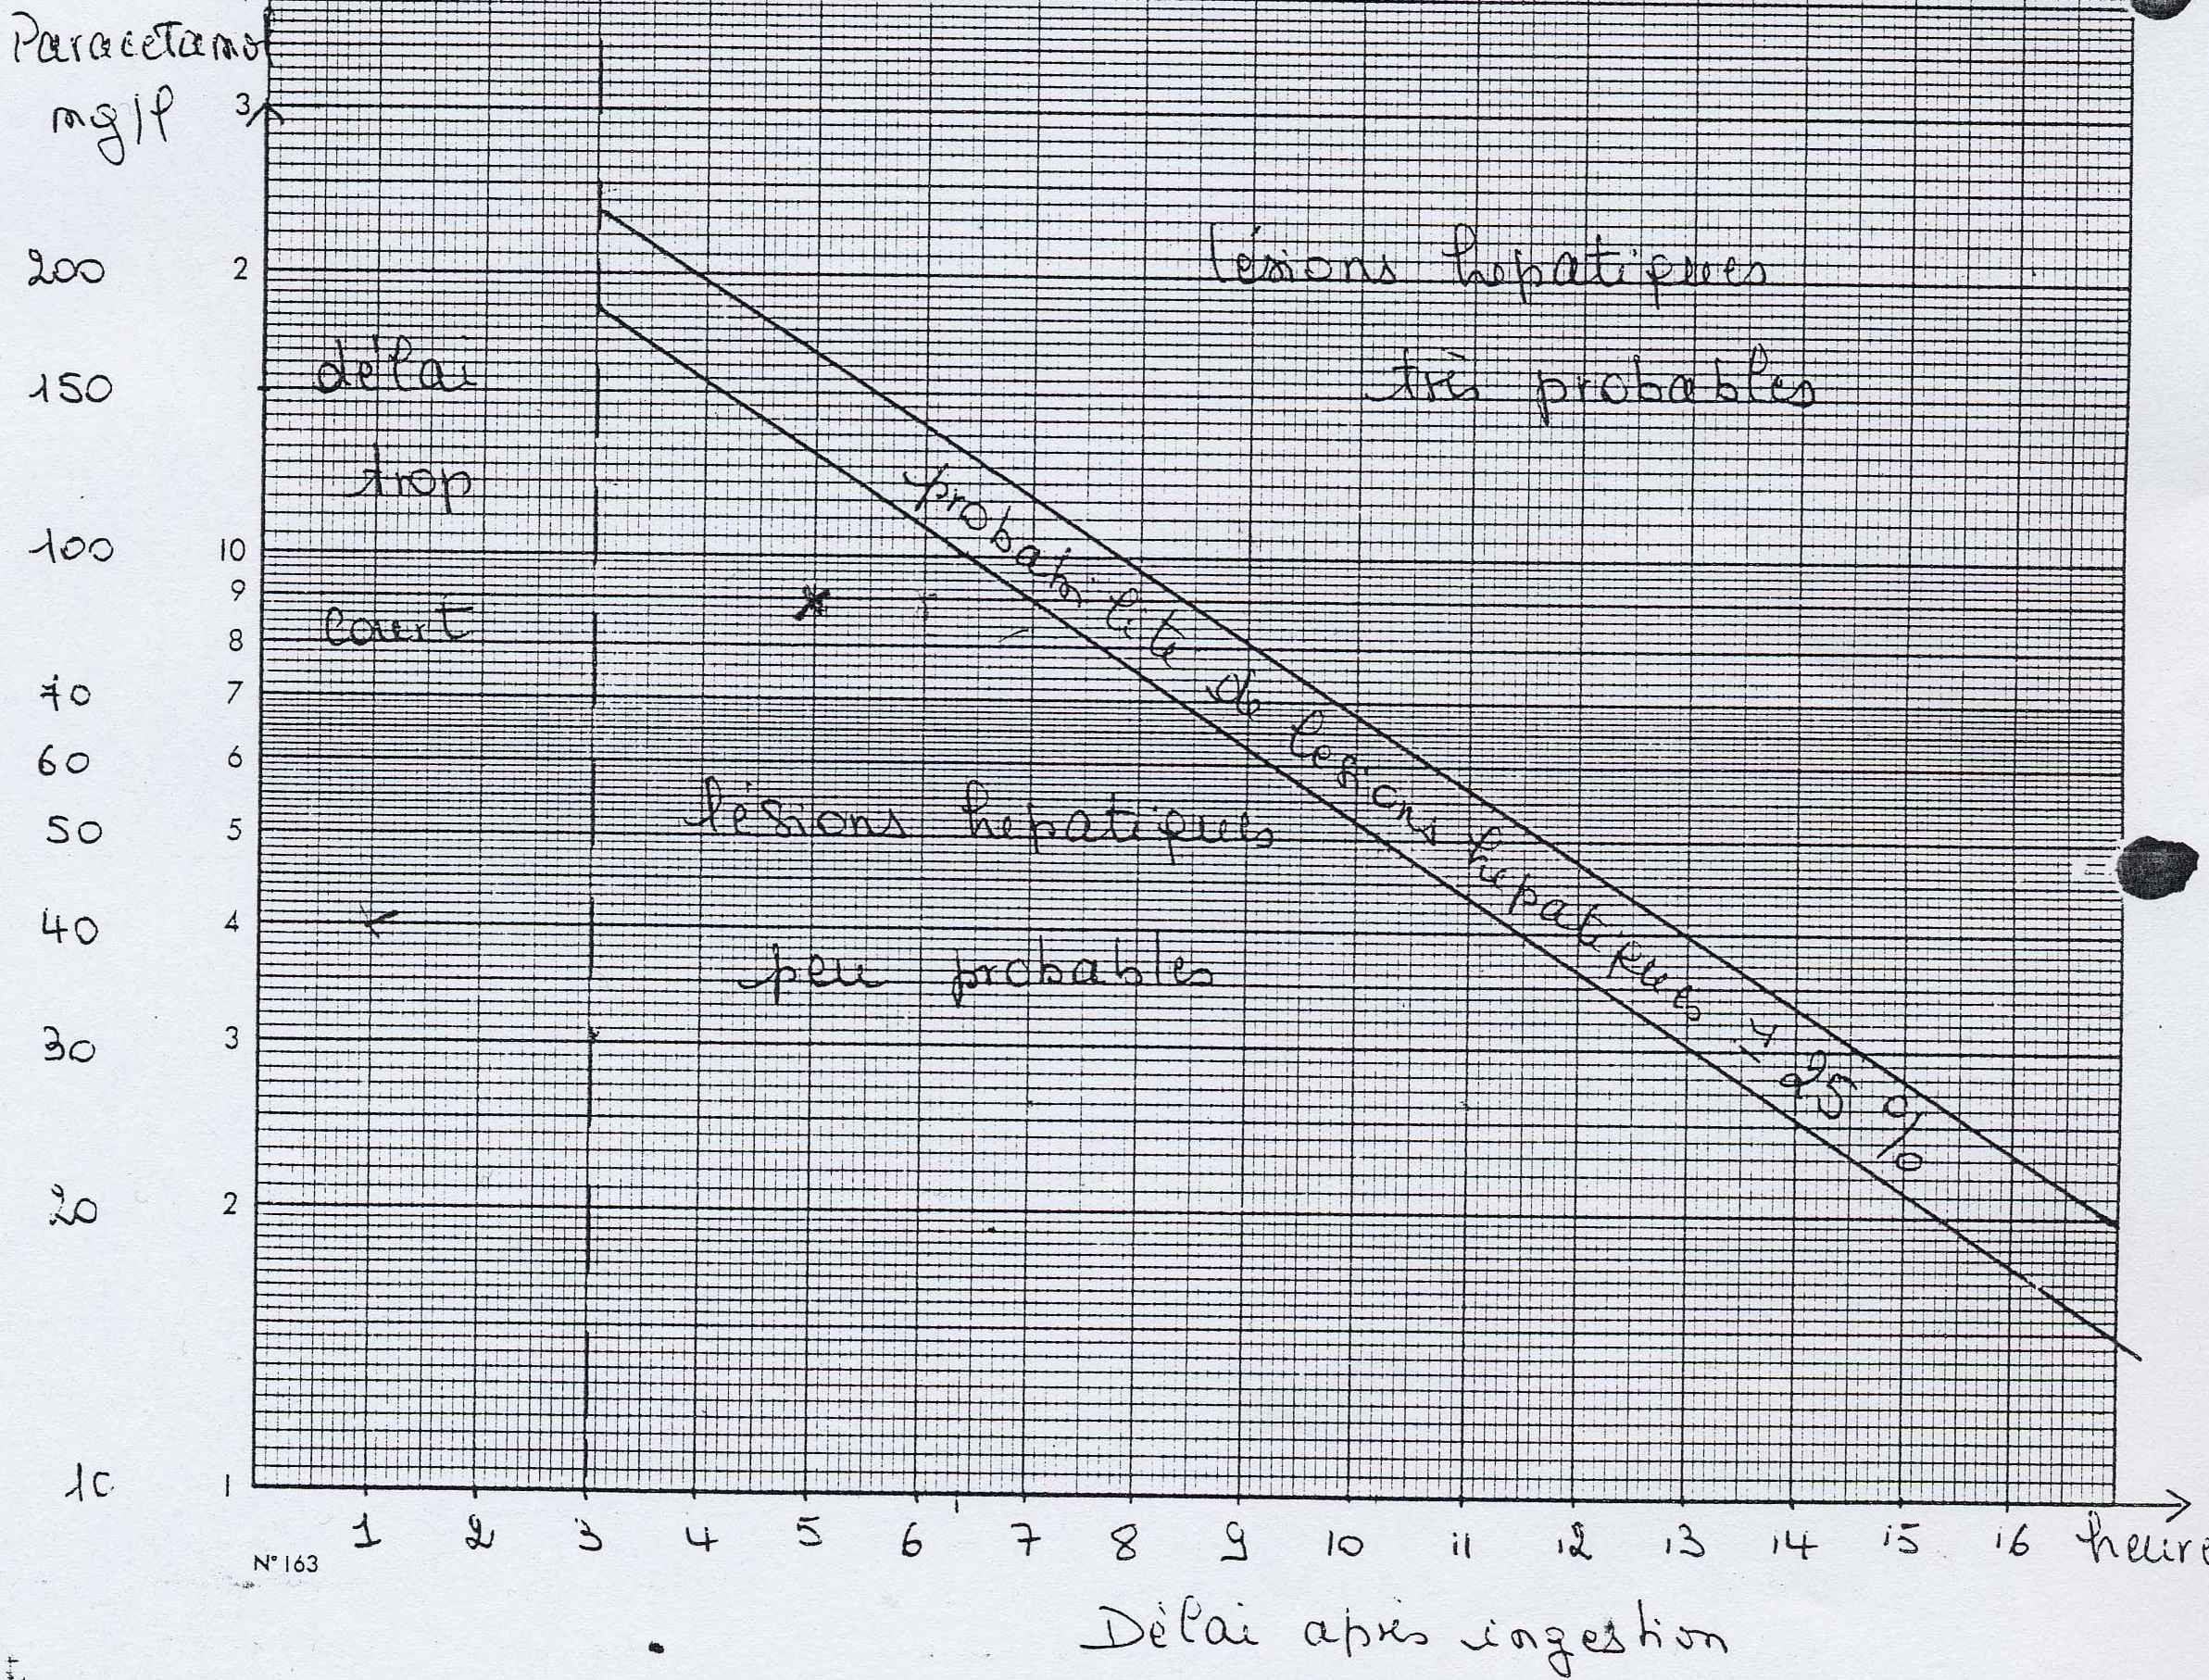

Slide 5
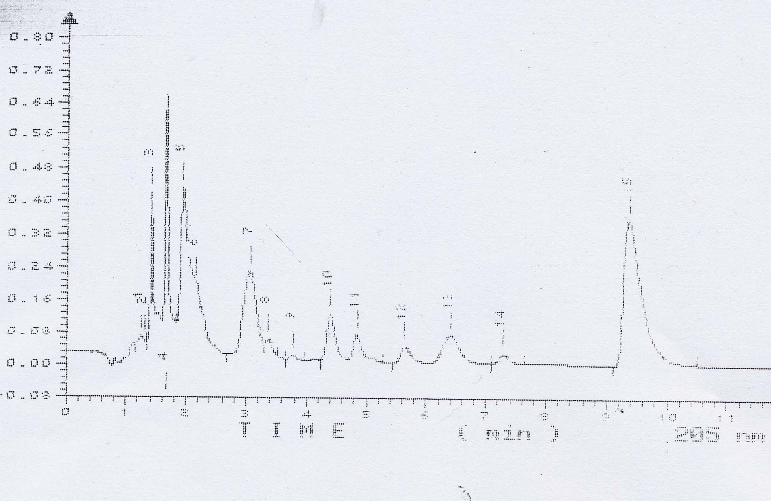
Remedi

Slide 6
Interprétation du rémédi
Pic 7 : IS1 et pic 15 : IS2
Pic 5 : bromazépam : 2.2mg/l (VN : 0.1-0.2mg/l)
Pic 10 : zopiclone : 5.2mg/l (VN : 0.03-0.12mg/l)
Pic 11 : NOR propoxyphène : 0.6mg/l
Pic 12 : Propoxyphène : 0.4mg/l (VN : 0.05-0.75mg/l)
Pic 14 : métabolite du propoxyphène

Slide 7
Déductions
présence de propoxyphène et de paracétamol : prise de Diantalvic ®
présence des métabolites du propoxyphène en quantité importante : (Pic plasmatique : 1-2H, ½ vie du propoxyphène ≈15H, ½ vie du NOR propoxyphène ≈27H)
Absorption du paracétamol ancienne → prélèvement 2H plus tard

Slide 8
Paracétamolémie : scène 2
2ème dosage (13H45) : paracétamolémie : 65mg/l
Calcul de la ½ vie :
  C₁ = C₀ e^{-kt1} et C₂ = C₀ e^{-kt2}
  k = (ln C₂ – ln C₁) / (t₂ – t₁) → (ln65–ln76) / (11H45–13H45) = 0.07817 H⁻¹
  ½ vie : t_{1/2} = ln2 / k = 8,87H
½ vie normale du paracétamol : 1,5-3H
Ici ½ vie >4H donc traitement antidotique

Slide 9
Biochimie scène 2
rajout d’un bilan hépatique :
  ASAT : 19UI/l ; ALAT : 16UI/l
  LDH : 253UI/l ; GGT : 53UI/l
  PAL : 88UI/l ; Bili : 12µmol/l
Nouveau dosage du paracétamol le 5/06 à 9H : 1mg/l
Nouveau bilan hépatique : toujours normal

Slide 10
Mécanisme d’action
Posologie maximale : 4g/j
Dose toxique en 1 prise : >125mg/kg chez l’adulte et >100mg/kg chez l’enfant
Métabolisation hépatique :
  glucurono et sulfo-conjugaison +++
  par les cytochromes P 450 (2E1, 3A4) en N hydroxyparacétamol puis en N-acétyl-parabenzoquinoneimine (NAPQI)
  NAPQI inactivé par le glutathion (GSH)

Slide 11
Toxico :
  détoxification par la GSH dépassée
  liaison covalente du NAPQI aux protéines hépatiques → nécrose hépatique centrolobulaire.
  génération par la PG H₂ synthétase de radicaux libres → toxicité rénale directe
Toxicité augmentée :
  inducteurs enzymatiques : barbituriques, carbamazépine …., alcool (activation cyt P450 2E1 et déplétion en glutathion)
  déplétion en glutathion
Toxicité diminuée :
  donneurs de groupements sulfhydriles : N acétylcystéine (NAC), méthionine, cystéamine
  inhibiteurs enzymatiques : cimétidine

Slide 12
Clinique
Phase 1 (24H) : asymptomatique voir nausées, vomissements, douleurs abdominales, élévation des transaminases (12-48ème H)
Phase 2 (24-48èmeH) : période de récupération apparente, mais cytolyse hépatique voir atteinte tubulaire rénale
Phase 3 (3-5èmeJ) : IHC +/- grave (tableau clinique et biologique du cholestase, cytolyse hépatique et IHC +/- encéphalopathie), troubles rénaux → coma → mort

Slide 13
Pronostic
Toxicologique :
  dose absorbée
  délai avant la prise en charge
  concentration plasmatique et demi-vie
    ½ vie >4H : cytolyse hépatique
    ½ vie >12H : IHC grave
Clinique :
  atteinte organique rénale
Biologique :
  diminution du TP (facteur V)

Slide 14
Traitement
Evacuateur (<3èmeH) : vomissements provoqués, lavage gastrique +/- charbon actif (BD diminuée de 50-80% mais diminution de l’efficacité du NAC orale)
Antidotique : NAC par voie orale ou IV (Fluimucil injectable ® : attention choc anaphylactique) si prise de charbon actif
Symptomatique : sérum glucosé si IHC, furosémide si IRC, prévoir transplantation hépatique (V<20%, hyperammoniémie …)
Epurateur : inutile car clairance corporelle du paracétamol : 350ml/min

